Slide 1
আজকের পাঠে সবাইকে
স্বাগতম

Slide 2
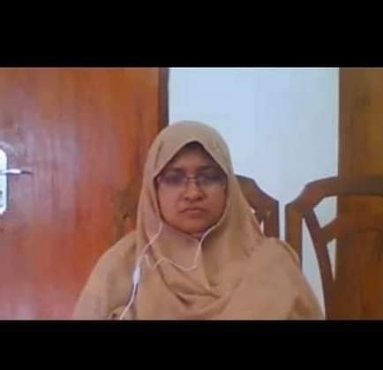
প
চি
তি
রি
শি
ক্ষ
ক
জান্নাতুন নাহার
প্রধান শিক্ষক
টেকনগপাড়া সরকারি প্রাথমিক বিদ্যালয়
গাজীপুর মহানগর, গাজীপুর।

Slide 3
পাঠ পরিচিতি
শ্রেণিঃ ৩য় বিষয়ঃ বিজ্ঞান
সময়ঃ ৩০ মিনিট

Slide 4
শিখনফল
১৬.১.১ পানির তিন অবস্থা পরীক্ষা করে দেখাতে পারবে।

Slide 5
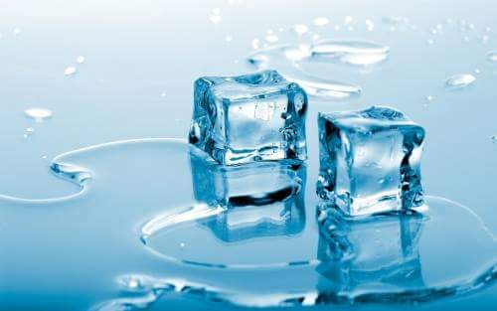
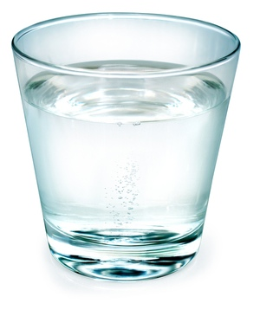
কঠিন অবস্থা
তরল অবস্থা
বায়বীয় অবস্থা
পানির তিন অবস্থা

Slide 6
পাঠ ঘোষণা
শ্রেণিঃ ৩য় বিষয়ঃ বিজ্ঞান পাঠের শিরোনামঃ অধ্যায়ঃ৩
পাঠ্যাংশঃ পানির তিন অবস্থা

Slide 7
কঠিন অবস্থা
পানির তিন অবস্থা
তরল অবস্থা
বায়বীয় অবস্থা

Slide 8
তরল
গরম করলে
গরম করলে
কঠিন
ঠাণ্ডা করলে
বায়বীয়
পানি
ঠাণ্ডা করলে
বরফ
জলীয় বাষ্প

Slide 9
দলীয় কাজঃ
কঠিন অবস্থা
তরল অবস্থা
বায়বীয় অবস্থা
পানির তিন অবস্থার নাম বল?

Slide 10
মূল্যায়নঃ
প্রদত্ত শব্দ দিয়ে শূন্যস্থান পূরন করঃ
পানিতে, তরলে, কঠিন, বায়বীয়, বাতাসে
ক) গরম করলে বরফ গলে ............ পরিনত হয়।
খ) বরফ পানির ............ অবস্থা।
গ) পানিকে তাপ দিলে পানি ............... অবস্থায় পরিনত হয়।
তরলে
কঠিন
বায়বীয়

Slide 11
বাড়ির কাজ
১। তোমরা বাড়ি থেকে পানির কঠিন, তরল ও বায়বীয় অবস্থা কাকে বলে লিখে আনবে।

Slide 12
ধন্যবাদ

